Slide 1
Глушко Михаил Владимирович
Максим Верес
Александр Галкин

Slide 2
FINAL PROJECT
Система Ремонтное Агентство. Пользователь может создать заявку на ремонт изделия. Менеджер может принять заявку указав цену, либо отклонить заявку, указав причину. Мастер может выполнить принятую Менеджером заявку. Пользователь может оставить Отзыв о выполненных работах.

Slide 3
Общие требования 1/4
Необходимо построить веб-приложение, поддерживающую следующую функциональность:
На основе сущностей предметной области создать классы их описывающие.
Классы и методы должны иметь отражающую их функциональность названия и должны быть грамотно структурированы по пакетам

Slide 4
Общие требования 2/4
Информацию о предметной области хранить в БД, для доступа использовать API JDBC с использованием пула соединений, стандартного или разработанного самостоятельно. В качестве СУБД рекомендуется MySQL.
Приложение должно поддерживать работу с кириллицей (быть многоязычной), в том числе и при хранении информации в БД.

Slide 5
Общие требования 3/4
Код должен быть документирован.
Приложение должно быть покрыто Юнит-тестами
При разработке бизнес логики использовать сессии и фильтры, и события в системе обрабатывать с помощью Log4j.
В приложении необходимо реализовать Pagination, Transaction в зависимости от Вашего проекта

Slide 6
Общие требования 4/4
Используя сервлеты и JSP, реализовать функциональности, предложенные в постановке конкретной задачи.
. В страницах JSP применять библиотеку JSTL
. Приложение должно корректно реагировать на ошибки и исключения разного рода (Пользователь никогда не должен видеть stack-trace на стороне front-end).
. В приложении должна быть реализована система Авторизации и Аутентификации

Slide 7
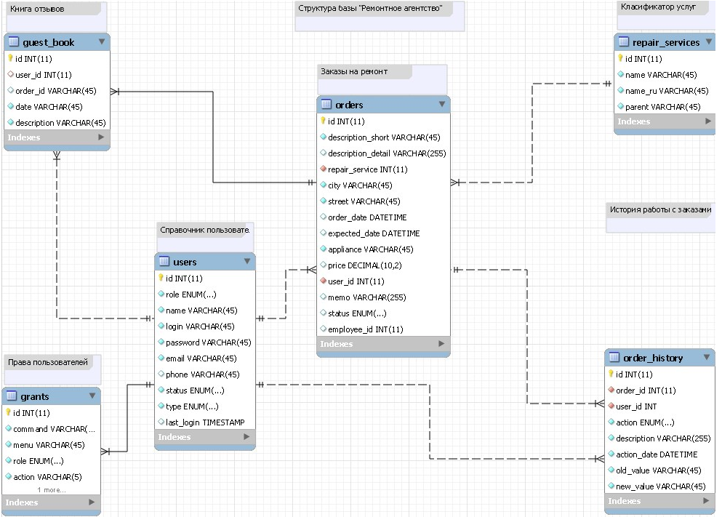
Структура базы данных

Slide 8
Архитектура 1/3
Apache Tomcat
1
2
3
Browser
Http Request
Controller
Command
15
14
Http Response
16
13
4
*.jsp
11
Specific Command
12
10
5
8
Database
7
Specific DAO
Specific Service
6

Slide 9
Архитектура 2/3
Java
commands
configurations
exception
filters
model
entity
services
DAO
servlet
transaction
util
resources
webapp
META-INF
context.xml
WEB-INF
web.xml
test
jsp

Slide 10
Архитектура 3/3
model/entity - хранение информации о сущностях предметной области
model/dao – работа с БД
services – бизнес-логика
servlets – прием запросов и вызов команд
commands – обработка поступивших запросов
webapp – взаимодействие с пользователем

Slide 11
Развертывание 1
1. Установить Apache Tomcat
2. Установить базу данных MySQL
3. Создать схему repair_agency
4. Создать таблицы resources\scripts\repair_agency_create_tables.sql
4. Настроить параметры соединения в файле webapp\META-INF\context.xml

Slide 12
Развертывание 2
5. При необходимости внести изменения в pom.xml секцию build-plugins-plugin-configuration в части настроек доступа а серверу
6. С консоли выполнить mvn -Pprod tomcat7:deploy
7. В браузере набрать http://localhost:8080

Slide 13
Тестовые пользователи
admin P@ssw0rd - Администратор
manager P@ssw0rd - менеджер
master P@ssw0rd - мастер
customer P@ssw0rd - клиент

Slide 14
Технологии
JSP + JSTL
Servlets
JDBC, mysql, h2
Log4J
JUnit, Mockito
Mail
Apache commons dbcp, codec
Собственные исключения

